Slide 1


Autonomes Fahren
gemäß den Regularien des carolo-cups 2018

Slide 2
Jetson von Nvidia

Slide 3
1:10 Chassis aus Modellbau
Über Funk steuerbar oder autonome Wegfindung auf definierter Strecke
Fahrspurerkennung und Pfadplanung mittels Webcam und OpenCV
Nvidia Jetson TX2 als Berechnungsplattform
ST Microcontroller zur Ansteuerung der Aktuatoren
Leistungsverteilung und Absicherung der Komponenten über Power Distribution Unit

Slide 4


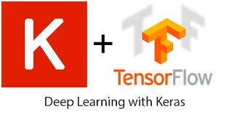
Unsere beiden Strategien für die Fahrspurerkennung und die Pfadplanung
Plan A
Mittels OpenCV (Computer Vision) "Computer-Sehvermögen"
Plan B Maschinelles Lernen Lernen Neuronale Netze

Slide 5
Ideale Bilderkennung
Bilder gut

Slide 6
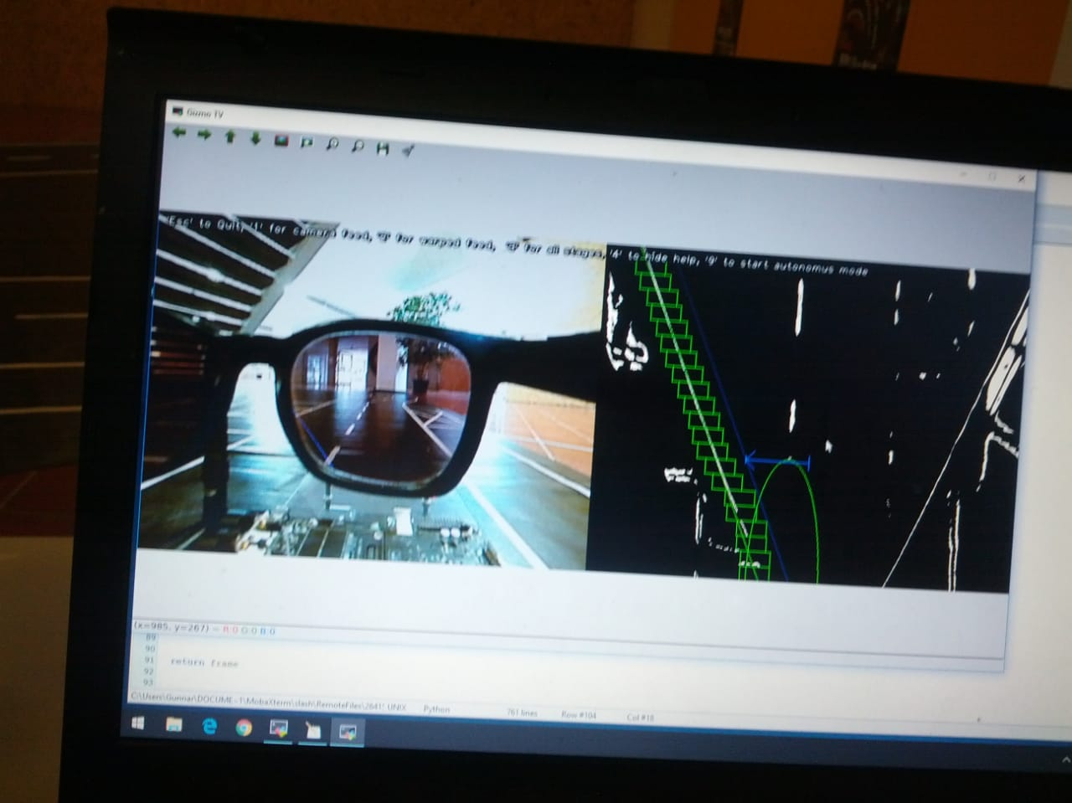
Bilderkennung unter Realbedingungen
Bild schlecht

Slide 7

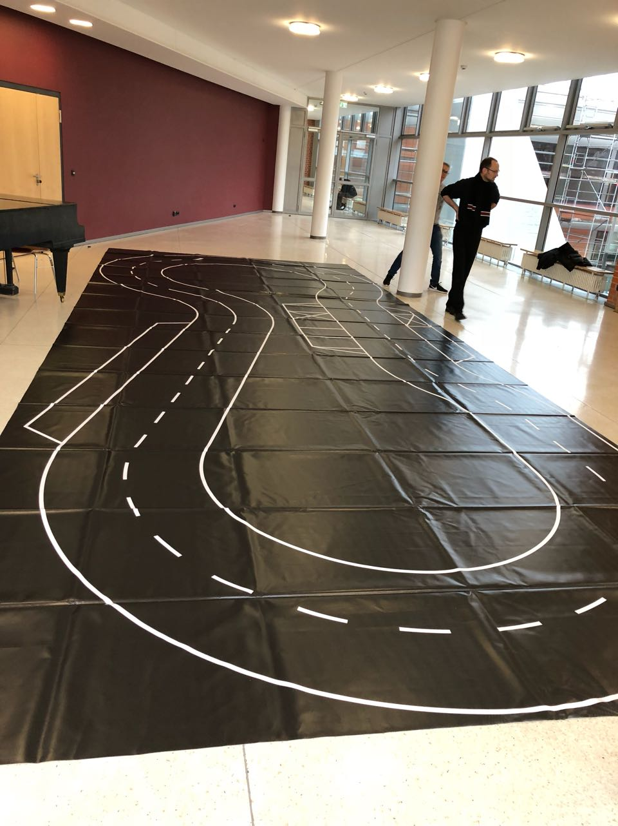
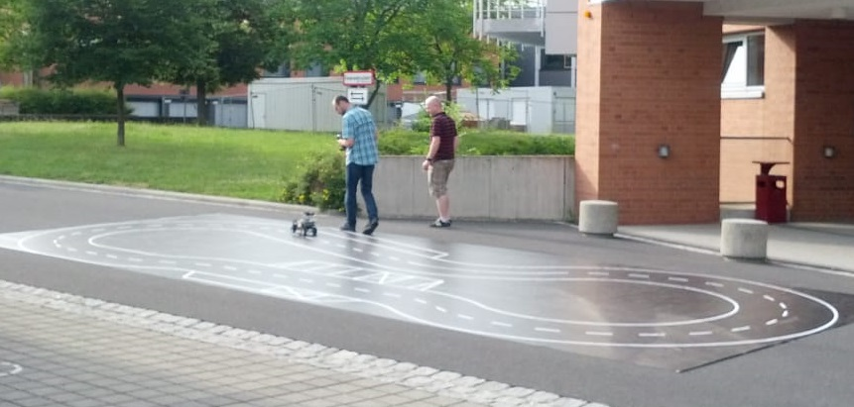
Maschinelles Lernen
…ist ein Oberbegriff für die „künstliche“ Generierung von Wissen aus Erfahrung
Ein künstliches System lernt aus Beispielen und kann diese nach Beendigung der Lernphase verallgemeinern. (Wikipedia)
Notes:
„Wissen“ das Auto soll wissen, wie es auf der Folie zu fahren hat ohne dabei die Strecke auswendig zu lernen. Das heißt, das Auto erkennt auch Veränderungen der Wegführung und fährt diesen nach.

Slide 8
Gelernt ist gelernt…
Bilder von verschiedenen / modifizieren Strecken

Slide 9
Termin 25.06.2018
Nachfolger gesucht

